Slide 1
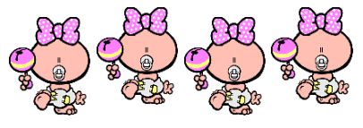
ГОУ ЯО Рыбинская школа-интернат № 1
Презентацию подготовила
воспитатель 1, 3 класса
Конюхова В.С.
2014 год

Slide 2
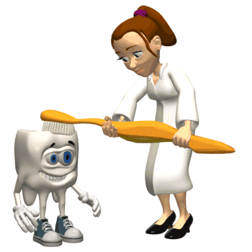
ОТГАДАЙ
ТЕМУ НАШЕГО
ЗАНЯТИЯ!

Slide 3
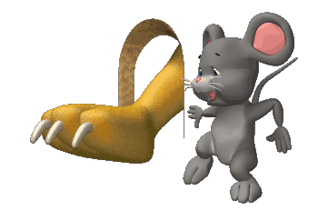
Превратятся скоро в когти Неподстриженные…
н
о
г
т
и

Slide 4
Серебряная труба, Из трубы – вода, Вода бежит и льётся В белизну колодца.
н
о
г
т
и
у
м
ы
в
а
л
ь
н
и
к

Slide 5
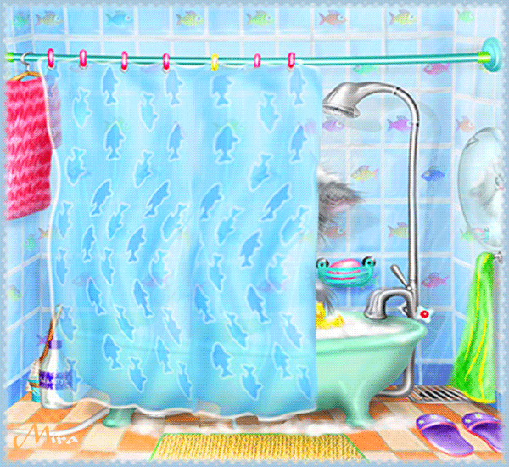
Резинка Акулинка Пошла гулять по спинке. И пока она гуляла, Спинка розовою стала.
н
о
г
т
и
у
м
ы
в
а
л
ь
н
и
к
г
у
б
к
а

Slide 6
Оля ядрышки грызёт, Падают скорлупки. А для этого нужны Нашей Оле ...
н
о
г
т
и
у
м
ы
в
а
л
ь
н
и
к
г
у
б
к
а
з
у
б
к
и

Slide 7
Распорядок этот дня Был написан для меня. Никуда не опоздаю, Ведь его я соблюдаю.
н
о
г
т
и
у
м
ы
в
а
л
ь
н
и
к
г
у
б
к
а
з
у
б
к
и
р
е
ж
и
м

Slide 8
Мы на них стоим и пляшем. Ну, а если им прикажем, Нас они бегом несут. Подскажи, как их зовут?
н
о
г
т
и
у
м
ы
в
а
л
ь
н
и
к
г
у
б
к
а
з
у
б
к
и
р
е
ж
и
м
н
о
г
и

Slide 9
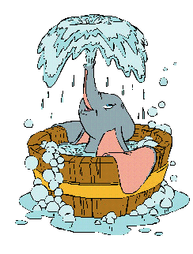
В морях и реках обитает,
Но часто по небу летает.
А как наскучит ей летать,
На землю падает опять
н
о
г
т
и
у
м
ы
в
а
л
ь
н
и
к
г
у
б
к
а
з
у
б
к
и
р
е
ж
и
м
н
о
г
и
в
о
д
а

Slide 10
